Slide 1


C1-21级算法第一次上机赛
C题
讲题人： 董思尧

Slide 2

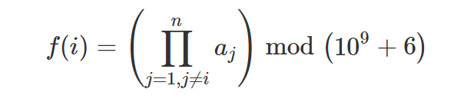
题目描述
小水獭正在学习模运算。
现在小水獭有 n 个非负整数 a1,a2,…,an它定义 f(i) 为除了ai 以外的 n−1 个非负整数的乘积对 10^9+6取模后的结果，形式化地说：
小水獭希望你可以帮它写一个程序计算 f(1),f(2),…,f(n)。

Slide 3
输入格式及数据规模
输入格式及数据规模
第一行一个正整数 t（1≤t≤5），表示数据组数。
对于每组数据，第一行一个正整数 n（2≤n≤10^5），含义同题目描述。
第二行 n 个非负整数 a1,a2,…,an（0≤ai<10^9+6），含义同题目描述。

Slide 4
题解思路
1、运算预处理
·为了避免计算过程中数值过大越界，利用提示：
ab mod c =(a mod c)(b mod c) mod c，在每次计算两数乘法时先将两数分别取模相乘后再取模。
·由于ai大小的上限为10^9+6，两数相乘时可能会超过int的最大范围（2*10^9左右），因此在计算余数时使用long long类型变量进行存储，避免越界。

Slide 5
题解思路
2、公式算法优化
·对于每个f(i)，若按照公式直接计算模值，由于n的规模为10^5，算法时间复杂度为O(n^2)，实测会超时。
·优化：利用提示的将f(i)分为前后两部分进行计算，同B题类似计算每项过程中可以利用前一项的结果，将算法的时间复杂度降低到了O(n)

Slide 6
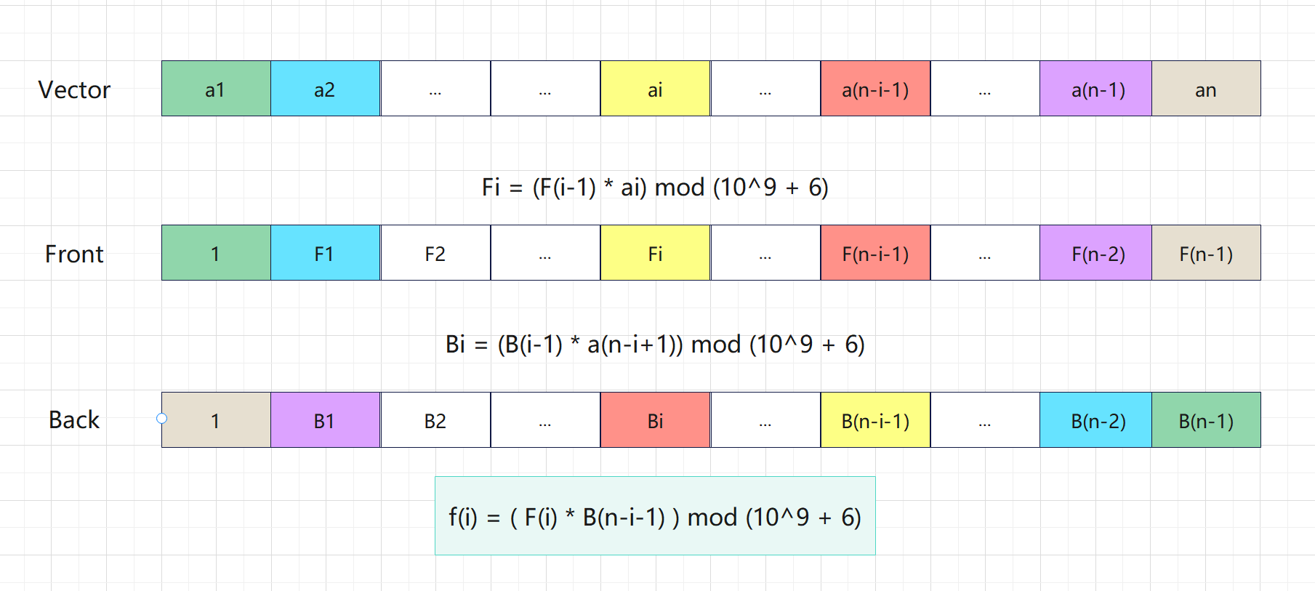
题解思路
3、算法图示

Slide 7
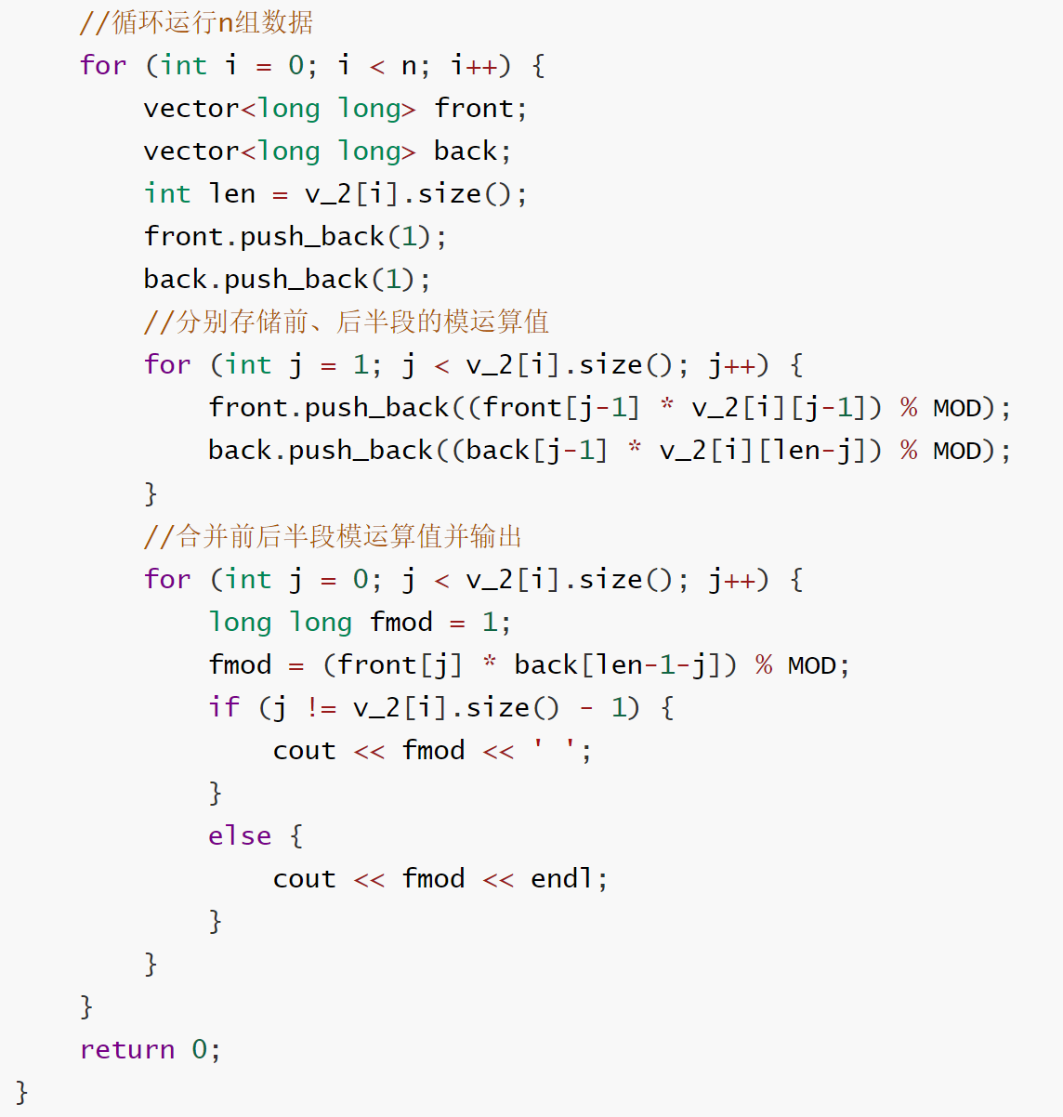
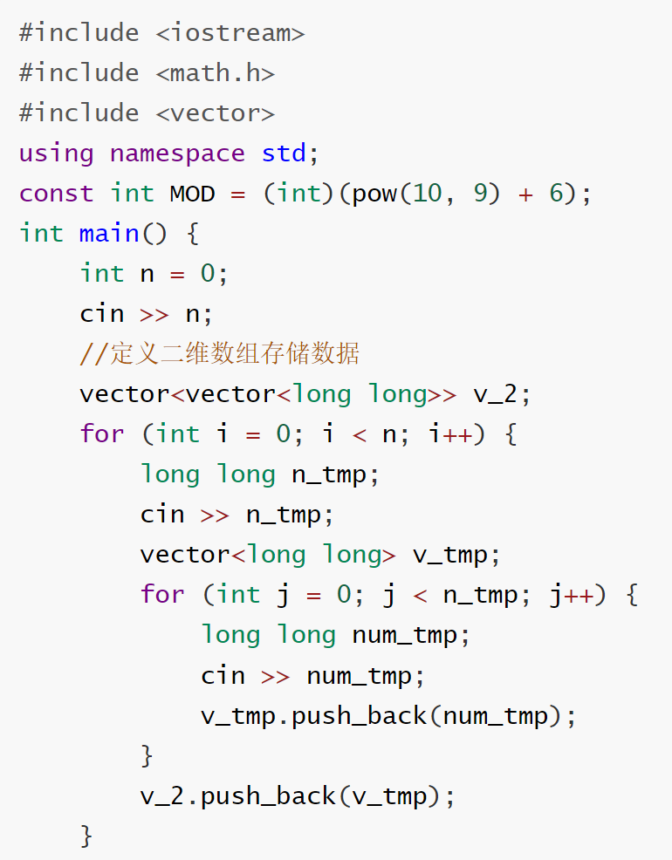
代码

Slide 8
谢谢观看
汇报人： 董思尧

